Slide 1
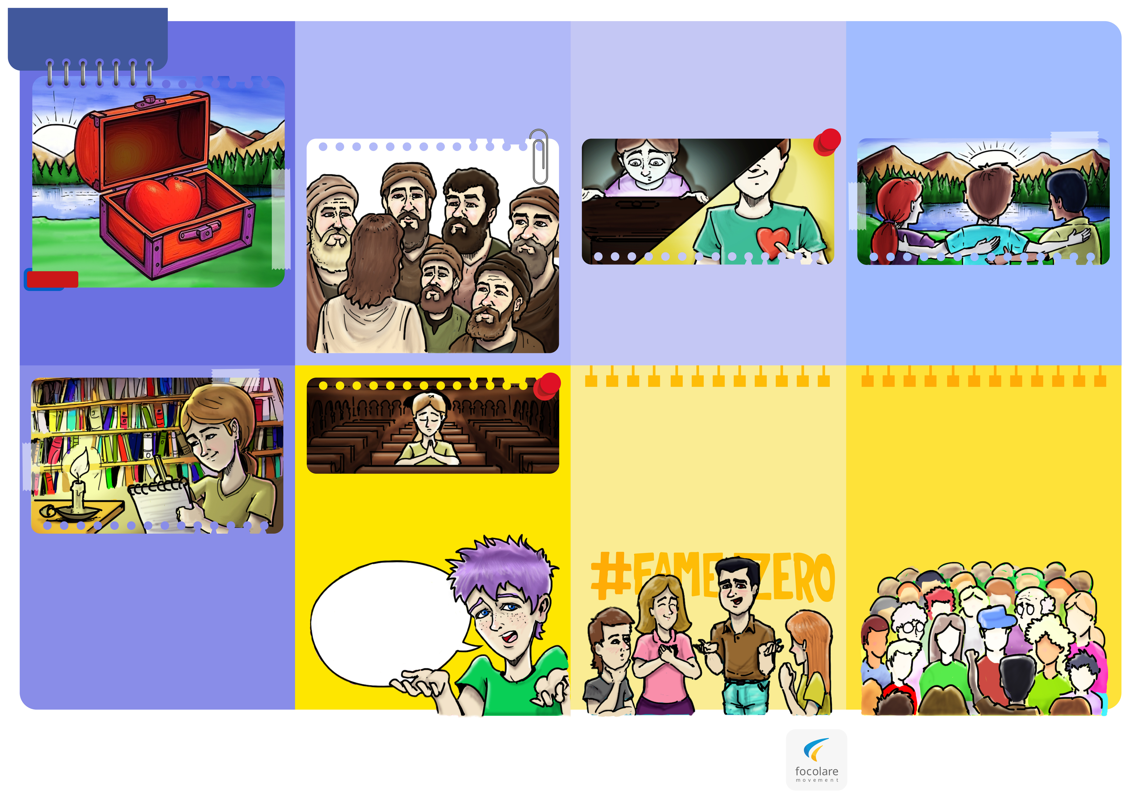
Parole
Vie
Jésus invite ses disciples à
ne pas se préoccuper des besoins matériels mais à chercher le Royaume de Dieu
et à accumuler
«un trésor sûr dans les cieux» ¹.
Jésus nous appelle à faire attention à nos choix. Il nous propose de mettre notre trésor dans ce qui a le plus de valeur éternel, comme l’amour, la foi, l’amitié vraie ainsi que dans le faire du bien aux autres.
de
le « trésor » est tout ce qui a, à nos yeux, le plus de valeur, ce qui selon nous, donne de la sécurité : une personne, un rêve, un talent ou ce que nous voulons réaliser
AGOSTO 2025
(Lc 12,34)
Le “coeur”, au contraire, ne fait pas seulement référence aux sentiments, il est la partie la plus authenthique de nous-mêmes, qui ne nous trompe pas, qui ne dissimule rien.
Il nous invite à faire “nôtres” et guérir les blessures des personnes que nous rencontrons. Voilà pourquoi il dit au docteur de la Loi:
«Va’ et toi fais de même» ².
«Parce que, là où se trouve votre trésor, là aussi sera votre coeur»
“A l’occasion de ma profession de Foi, mon amie et moi-même, avons voulu faire quelque chose pour l’action #FameZero ⁴.
En en parlant en famille, nous avons décidé de renoncer aux cadeaux et de donner les sommes correspondantes pour des enfants en difficulté.
La fête fut très simple, nous avons pu raconter et présenter un projet dont le but est d’aider quelques familles pauvres des Philippines. A la fin de la journée tous les invités étaient très contents et nous encore plus”.
Le vrai bonheur nait dès que nous aimons, que nous sommes généreux et que nous nous confions à Dieu.
Chiara Lubich écrivait ceci :
F. et I. (Italie )
«Oui, ce que tu cherches existe: il y a dans ton cœur une aspiration infinie et immortelle ; une espérance qui ne meurt pas ; une foi qui brise les ténèbres de la mort et qui est lumière pour ceux qui croient: Non! ce n’est pas pour rien que tu espères, que tu croies! Non : tu espères, tu crois pour Aimer».³
Nous pouvons
nous demander : quel est mon trésor, ce que je valorise le plus?
1 - Lc 12,33
2 - Lc 10,37
3 - Cf. C. Lubich Lettres des premiers temps, juin 1944, Città Nuova Editrice 2010, p. 49.
4 - Generation #Fame Zero. Jeunes en chemins vers un monde sans la faim. New Humanity 2018. https://www.teens4unity.org/cosa-facciamo/famezero/
Adaptation de E. Javaloyes, M. Ashraf et M. Sarmiento
Ilustrations: Juancho Gutierrez (visolen@gmail.com)
www.teens4unity.com

Slide 2
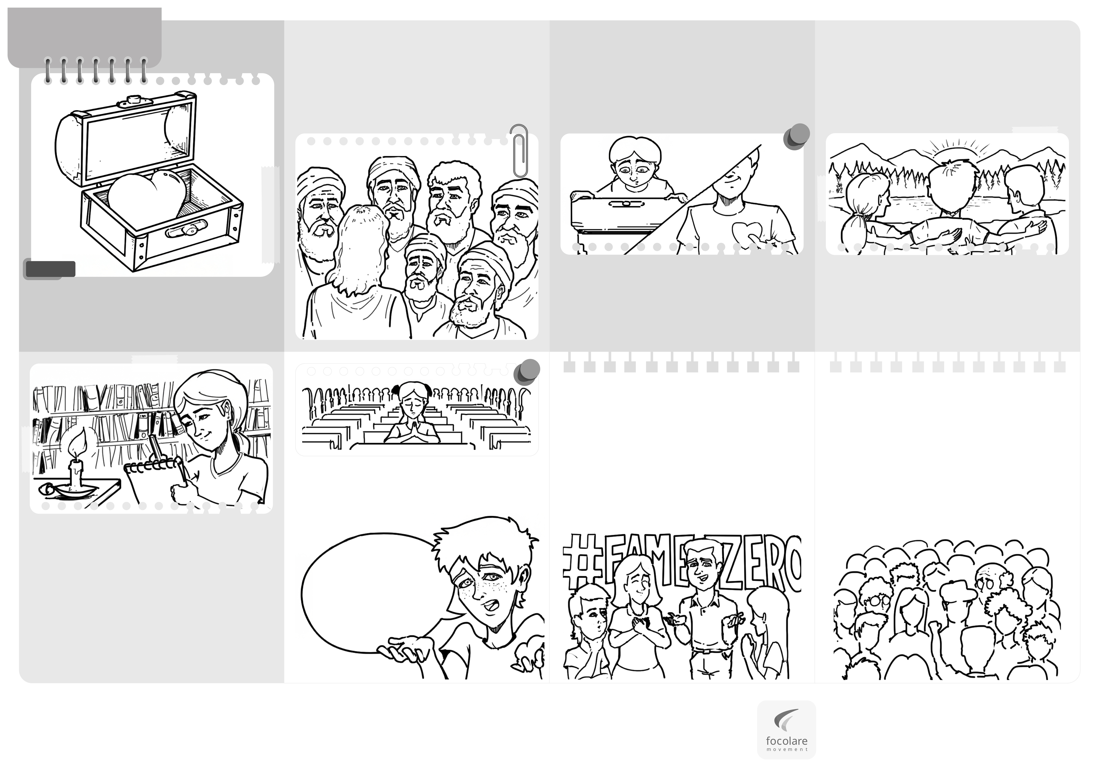
Parola
Vita
di
Gesù invita i suoi discepoli a
non angustiarsi per le necessità materiali ma a cercare
il Regno di Dio e accumulare
«un tesoro sicuro nei cieli» ¹.
Il “tesoro” è tutto ciò che ha per noi più valore, quello che crediamo ci dia sicurezza: una persona,
un sogno, un talento o qualcosa che desideriamo realizzare.
Gesù ci chiama a fare attenzione alle scelte. Ci propone di mettere il nostro tesoro in ciò che ha un valore eterno, come l’amore, la fede, l’amicizia vera e
il bene verso gli altri.
AGOSTO 2025
(Lc 12, 34)
Il “cuore”, invece, non si riferisce solo ai sentimenti, è la parte più autentica di noi, dove non si può ingannare
né dissimulare.
Lui ci invita a “toccare” le ferite delle persone che incontriamo. Per questo dice al dottore della Legge:
«Va’ e anche tu fa’ lo stesso» ².
«Perché, dov'è il vostro tesoro, là sarà anche il vostro cuore»
“Con l’occasione della mia cresima, io e la mia amica abbiamo voluto fare qualcosa per #FameZero ⁴.
Parlando in famiglia abbiamo deciso di rinunciare ai regali e donare il corrispettivo in denaro per i bambini in difficoltà.
La festa è stata semplice, abbiamo raccontato di u/n progetto che mira ad aiutare alcune famiglie molto povere delle Filippine. Al termine della giornata tutti gli invitati erano molto contenti e noi ancora di più”.
La vera felicità nasce quando amiamo, siamo generosi e ci fidiamo di Dio.
A. Brasile
Scriveva Chiara Lubich:
F. e I. Italia
«Sì, c’è quel che tu cerchi: c’è nel tuo cuore un anelito infinito ed immortale; una speranza che non muore; una fede
che rompe le tenebre della morte ed è
luce a coloro che credono: non per nulla tu speri, tu credi! Non per nulla! Tu speri, tu credi per Amare».³
Ci possiamo chiedere: qual è il mio tesoro, ciò che più valorizzo?
1 - Lc 12,33
2 - Lc 10,37
3 - Cf. C. Lubich Lettere dei primi tempi, Giugno 1944, Città Nuova Editrice 2010, p. 49.
4 - Generazione #Fame Zero. Ragazzi in cammino verso un mondo senza fame. New Humanity 2018. https://www.teens4unity.org/cosa-facciamo/famezero/
Adattamento di E. Javaloyes, M. Ashraf e M. Sarmiento
Ilustrazione: Juancho Gutierrez (visolen@gmail.com)
www.teens4unity.com

Slide 3
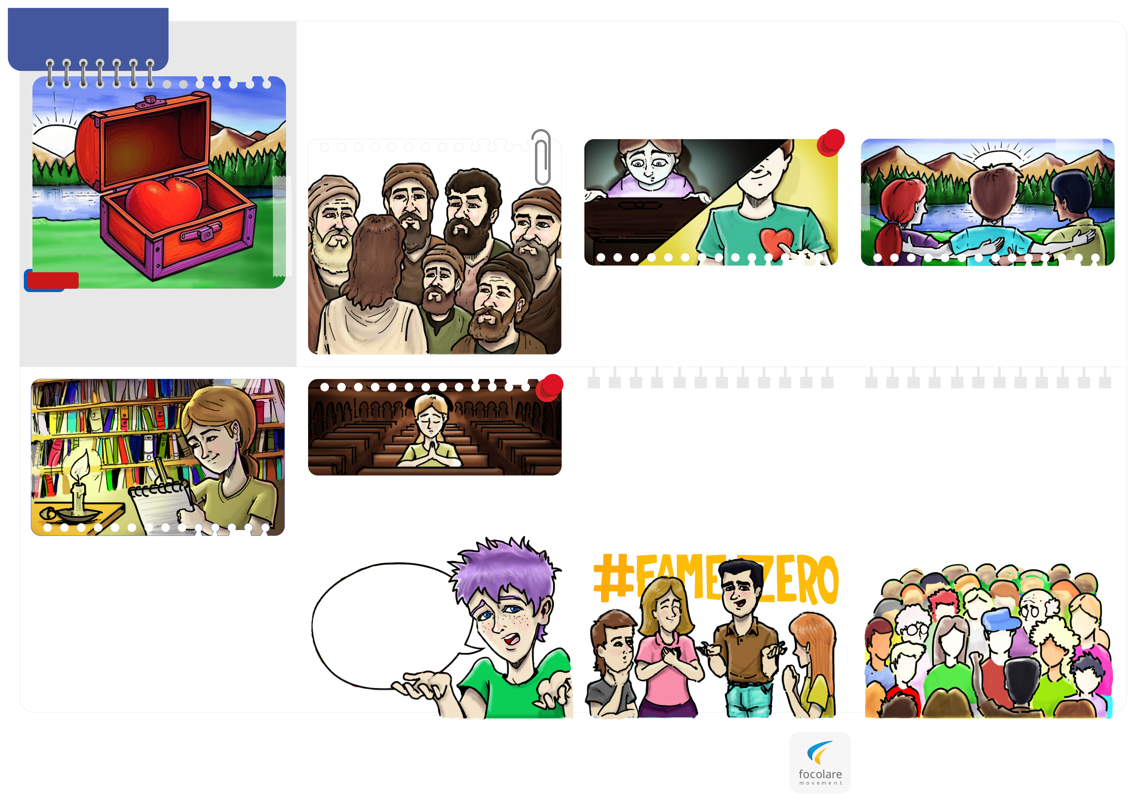
Parola
Vita
di
Gesù invita i suoi discepoli a
non angustiarsi per le necessità materiali ma a cercare
il Regno di Dio e accumulare
«un tesoro sicuro nei cieli» ¹.
Il “tesoro” è tutto ciò che ha per noi più valore, quello che crediamo ci dia sicurezza: una persona,
un sogno, un talento o qualcosa che desideriamo realizzare.
Gesù ci chiama a fare attenzione alle scelte. Ci propone di mettere il nostro tesoro in ciò che ha un valore eterno, come l’amore, la fede, l’amicizia vera e
il bene verso gli altri.
AGOSTO 2025
(Lc 12, 34)
Il “cuore”, invece, non si riferisce solo ai sentimenti, è la parte più autentica di noi, dove non si può ingannare
né dissimulare.
Lui ci invita a “toccare” le ferite delle persone che incontriamo. Per questo dice al dottore della Legge:
«Va’ e anche tu fa’ lo stesso» ².
«Perché, dov'è il vostro tesoro, là sarà anche il vostro cuore»
“Con l’occasione della mia cresima, io e la mia amica abbiamo voluto fare qualcosa per #FameZero ⁴.
Parlando in famiglia abbiamo deciso di rinunciare ai regali e donare il corrispettivo in denaro per i bambini in difficoltà.
La festa è stata semplice, abbiamo raccontato di u/n progetto che mira ad aiutare alcune famiglie molto povere delle Filippine. Al termine della giornata tutti gli invitati erano molto contenti e noi ancora di più”.
La vera felicità nasce quando amiamo, siamo generosi e ci fidiamo di Dio.
Scriveva Chiara Lubich:
F. e I. Italia
«Sì, c’è quel che tu cerchi: c’è nel tuo cuore un anelito infinito ed immortale; una speranza che non muore; una fede
che rompe le tenebre della morte ed è
luce a coloro che credono: non per nulla tu speri, tu credi! Non per nulla! Tu speri, tu credi per Amare».³
Ci possiamo chiedere: qual è il mio tesoro, ciò che più valorizzo?
1 - Lc 12,33
2 - Lc 10,37
3 - Cf. C. Lubich Lettere dei primi tempi, Giugno 1944, Città Nuova Editrice 2010, p. 49.
4 - Generazione #Fame Zero. Ragazzi in cammino verso un mondo senza fame. New Humanity 2018. https://www.teens4unity.org/cosa-facciamo/famezero/
Adattamento di E. Javaloyes, M. Ashraf e M. Sarmiento
Ilustrazione: Juancho Gutierrez (visolen@gmail.com)
www.teens4unity.com

